Slide 1

Demande de subvention FDVA Tout ce qu’il faut savoir

Slide 2


Il nous faut une structure … Le siret c’est quoi ?
C’est un tas de numéros qui servent à nous identifier comme un établissement secondaire des EEDF vis-à-vis de l’administration.
Le numéro SIRET se compose de son numéro SIREN (les 9 premiers chiffres) suivi du NIC – pour Numéro Interne de Classement.
Pour les EEDF :
775 675 598 xx xxx
SIREN NIC : les 5 numéros attribués à votre établissement

Slide 3



Pourquoi avoir un siret ?
Le SIRET est pareil à une pièce d’identité, il vous servira pour plein de démarches :
Différents dispositifs d’aides et subventions publics : CAF-PSO,
Subventions ( état, régionales, locales), entre autres.
Etablir des factures, devis.
Il est important que le nom de la structure et l’adresse indiqués dans le SIRET soient identiques à ceux mentionnés dans votre RIB.

Slide 4



Comment faire ?
Un clic :
https://www.cfe.urssaf.fr/saisiepl/
10 minutes de remplissage du dossier.
Environ 1 semaine plus tard vous recevez la notification d’attribution de SIRET par la poste.
Il est recommandé d’avoir votre pièce d’identité en format numérique pour l’annexer au moment de la demande.
Pour vous guider dans votre demande de SIRET c’est ICI

Slide 5



On a un siret … quel dispositif pour nous ?
Il y a de nombreux fonds que nous pouvons solliciter, l’un d’entre eux :
Le Fonds pour le Développement de la Vie Associative (FDVA).
FDVA
FDVA 1
Formation des bénévoles
FDVA 2
Fonctionnement
Projet innovant

Slide 6



Focus FDVA 1
Le FDVA 1 vise à soutenir de formations tournées vers le projet associatif ou de formations techniques liées à l’activité ou au fonctionnement de l’association.
Exemples de modules
Attention : Vous devez concevoir les modules de formation dans l’esprit de l’éducation populaire, ces formations ne peuvent pas être certifiantes ou diplômantes. Certaines SDJES demandent de mettre en place des feuilles d’émargement pour justifier la réalisation de la formation. Vous pouvez faire bénéficier de ces formations d’autres personnes que nos bénévoles.
Mieux connaitre son projet asso
Démarche qualité des camps d’été
L’Inclusion aux EEDF
Label GBB
L’écocitoyeneté aux EEDF
Label GBB
Être délégué.e à l’AG
L'administration d'un ACM aux EEDF

Slide 7
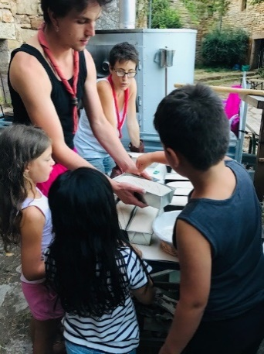
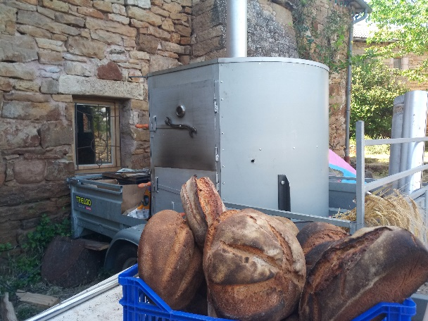
Focus FDVA 2
Le FDVA 2 vise à soutenir le fonctionnement global de l’activité d’une association ou la mise en œuvre de nouveaux projets ou activités que l’association a initiés, définis et créés dans le cadre du développement de nouveaux services à la population, des projets innovants.
fonctionnement
innovant
LE CLAN PAIN – Boulangerie pédagogique mobile - Bécours
Il s’agit d’un projet de création de services ou d’activités peu présents au niveau local – un projet apportant, pour le territoire, une réponse originale en terme d’innovation sociale, environnementale (...) à des besoins non couverts
La subvention contribue à la mise en place de toutes les activités de l’année qui font partie du fonctionnement de votre SLA.

Slide 8


Où, quand, comment ?
Toutes les informations se trouvent sur le site de la DRAJES de votre région. De façon plus globale vous pouvez retrouver des informations sur www.associations.gouv.fr/fdva-fonctionnement-innovation-les-appels-a-projets-2022.html
Généralement le dépôt des candidatures se fait entre début février et début mars, un mois pour tout envoyer.
Le dépôt de la demande de subvention se fait sur la plateforme LeCompteAsso : https://lecompteasso.associations.gouv.fr/

Slide 9


Pour vous aider
Et avoir des idées
Tutoriel pour la création d’un compte
https://www.youtube.com/watch?v=E1g99-IOe3w
Tutoriel pour effectuer une demande de subvention :
https://www.youtube.com/watch?v=oCxi_FIbXFg
Un guide pas à pas d'un dépôt de demande de subvention :
https://www.ac-aix-marseille.fr/media/23588/download
Retrouvez la bibliothèque de projet des Eclés et l’édition spéciale Grand Bivouac
ici

Slide 10

De quoi avez-vous besoin ?
SIREN EEDF : 775 675 598
SIRET EEDF : 775 675 598 00 665 (exemple)
N° RNA : W93200222
Votre RIB : le compte bancaire associée à la demande devra être en cohérence avec le Siret utilisé (même nom qui s’affiche pour l’établissement secondaire EEDF et même adresse postale).
Une personne à identifier comme Responsable du dossier (le responsable du groupe ou le trésorier)
Une personne à identifier comme Représentant légal dans la demande (M. Damien POLLET, Délégué Général EEDF / mobilisation@eedf.fr / 01 48 15 17 66)

Slide 11


Et pour finir ?
L'année suivante un compte rendu du projet réalisé vous sera demandé. Soyez précis dans votre rédaction.
Tuto
https://www.ac-aix-marseille.fr/media/23591/download
Besoin d’aide ?
Sud-Ouest (Aquitaine, Midi-Pyrénées, Languedoc-Roussillon, Poitou-Charentes) :
Lilian SURROCA – AD Mobilisation des Ressources – lilian.surroca@eedf.fr – 06 82 71 11 39
Sud-Est (Auvergne, Bourgogne-Franche-Comté, Provence-Alpes-Méditerranée, Rhône-Alpes) :
Fanette GUICHARD – AD Mobilisation des Ressources – fanette.guichard@eedf.fr - 07 83 52 23 52
Nord (Bretagne-Pays de la Loire, Centre-Val de Loire, Grand Est, Hauts de France, Ile de France, Normandie) :
Yann AUFFRAY – AD Mobilisation des Ressources – yann.auffray@eedf.fr - 07 66 61 17 56

